Slide 1

PHÒNG GD & ĐT HUYỆN GIA LÂM
TRƯỜNG TIỂU HỌC LÊ NGỌC HÂN
Ph©n m«n: häc vÇn
Líp 1
Bài 67: Ôn tập

Slide 2
Tiết 1

Slide 3
KIỂM TRA BÀI CŨ

Slide 4
ao chuôm
vườn ươm
nhuộm vải
cháy đượm

Slide 5
Những bông cải nở rộ nhuộm vàng cả cánh đồng, Trên trời, bướm bay lượn từng đàn.

Slide 7
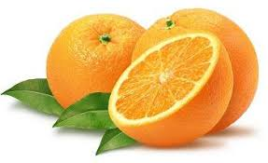
a
m
a
m
am

Slide 8
 | m
a
ă
â
o
ô
ơ
u
 | m
e
ê
i
iê
yê
uô
ươ
am
em
ăm
êm
âm
im
om
iêm
ôm
yêm
ơm
uôm
um
ươm

Slide 9



Nghỉ giữa giờ

Slide 10
lưỡi liềm

Slide 11
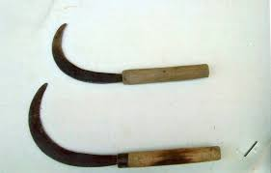

Slide 12
xâu kim

Slide 13
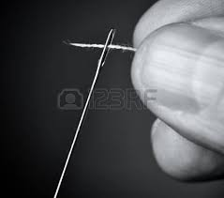

Slide 14
nhóm lửa

Slide 15
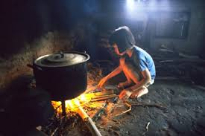

Slide 17
 | m
a
ă
â
o
ô
ơ
u
 | m
e
ê
i
iê
yê
uô
ươ
am
em
ăm
êm
âm
im
om
iêm
ôm
yêm
ơm
uôm
um
ươm
lưỡi liềm
xâu kim
nhóm lửa

Slide 18
Tiết 2

Slide 19
 | m
a
ă
â
o
ô
ơ
u
 | m
e
ê
i
iê
yê
uô
ươ
am
em
ăm
êm
âm
im
om
iêm
ôm
yêm
ơm
uôm
um
ươm
lưỡi liềm
xâu kim
nhóm lửa

Slide 20
Trong vòm lá mới chồi non
Chùm cam bà giữ vẫn còn đung đưa
Quả ngon dành tận cuối mùa Chờ con, phần cháu bà chưa trảy vào.

Slide 21
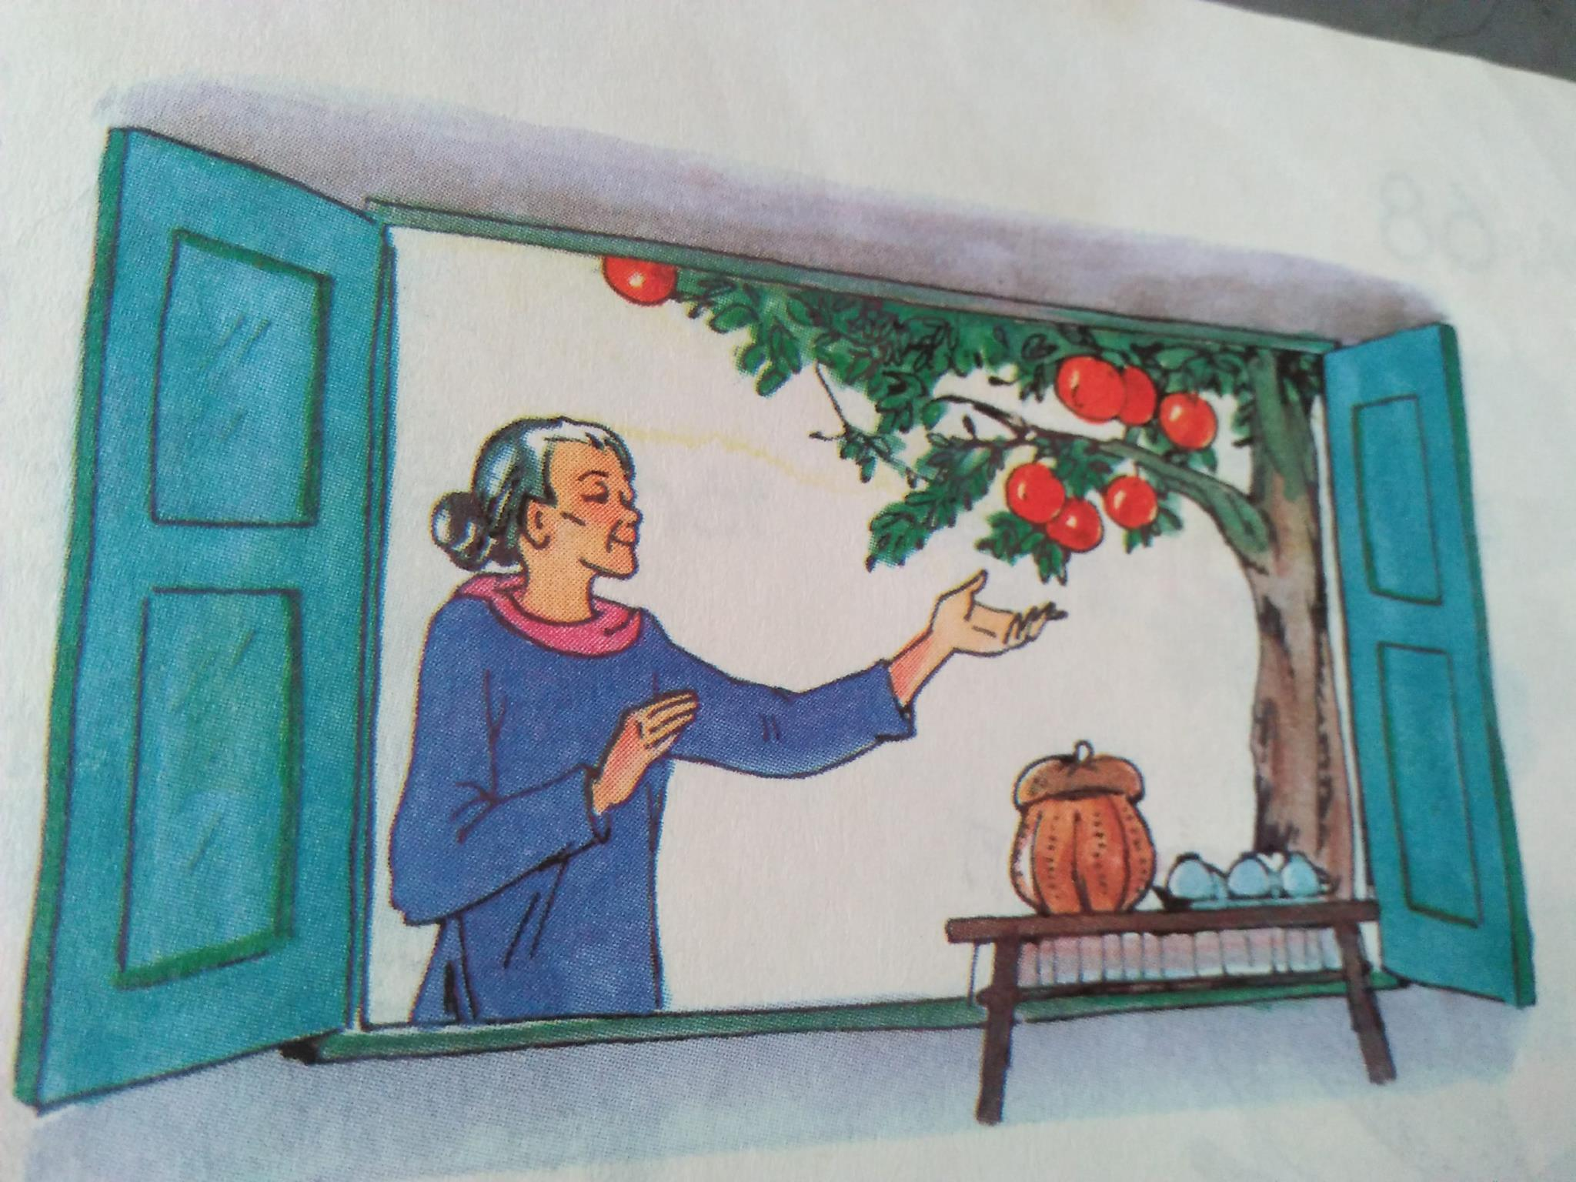

Slide 22
Trong vòm lá mới chồi non
Chùm cam bà giữ vẫn còn đung đưa
Quả ngon dành tận cuối mùa Chờ con, phần cháu bà chưa trảy vào.

Slide 24
Nghỉ giữa giờ

Slide 25
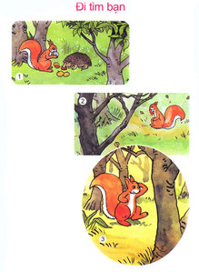
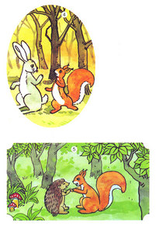
Kể chuyện:Đi tìm bạn

